Slide 1
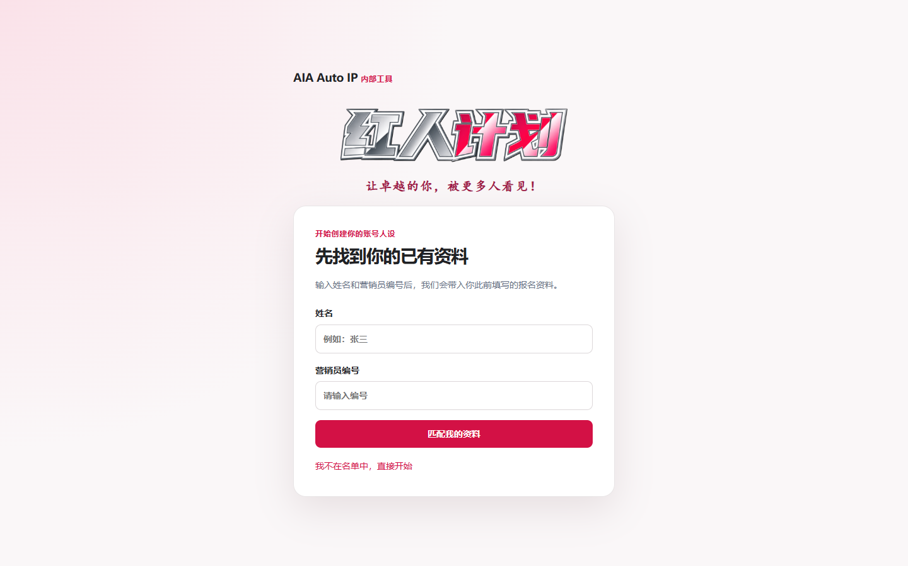
AIA AUTO IP
01
第 1 步 · 登录匹配
输入姓名和营销员编号，找到你的已有资料
已报名的友邦红人会自动带入基础资料；不在名单中也可以直接开始。
① 输入两项信息
姓名 + 营销员编号
② 点击匹配
已有资料自动带入，不需要重复填写。
我不在名单中，直接开始
这一页只做资料匹配；后续信息都通过对话补全。

Slide 2
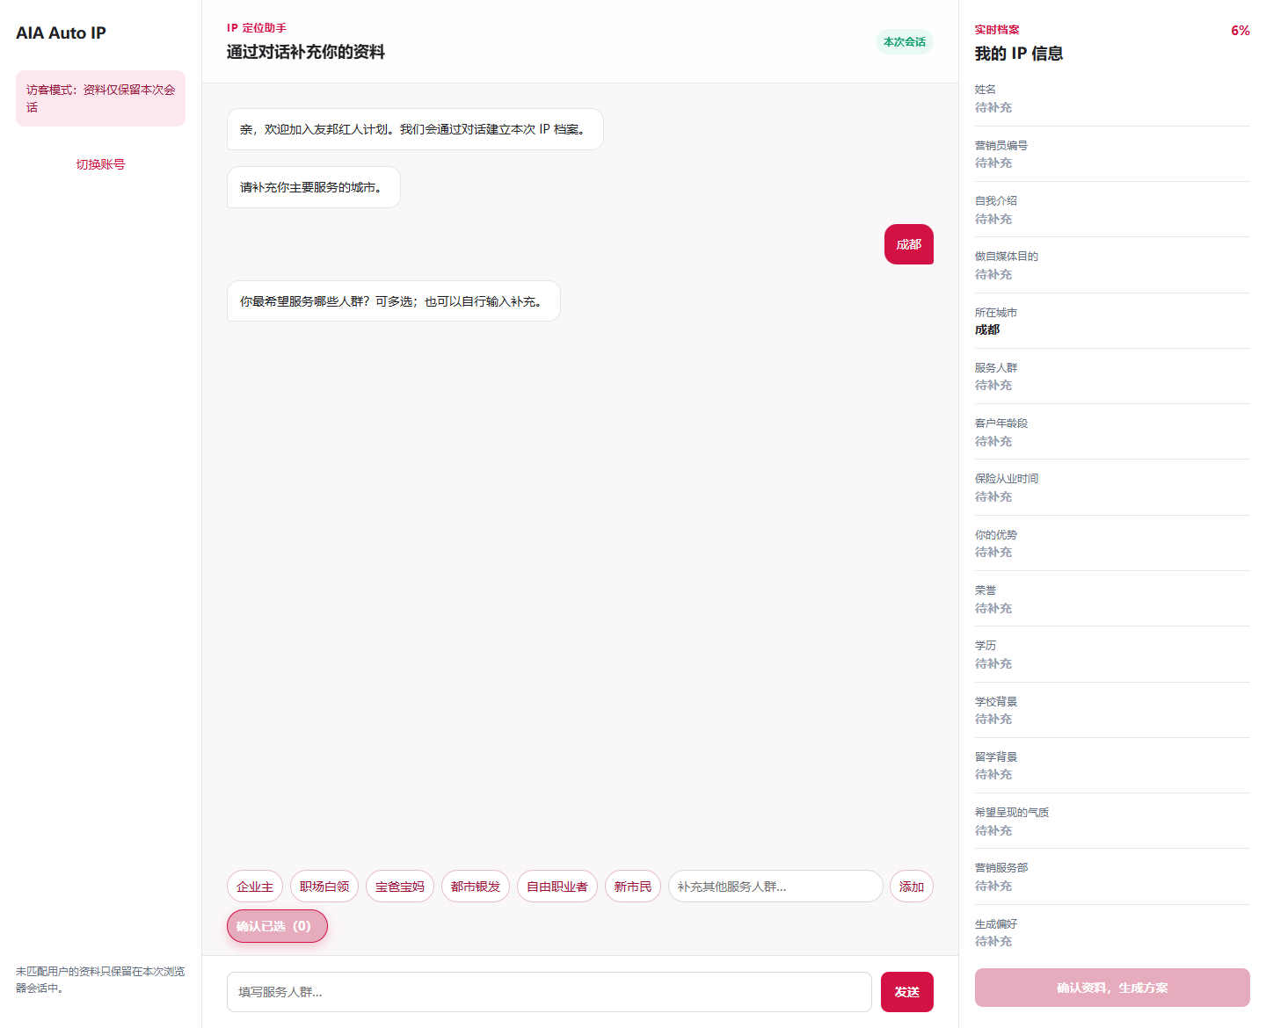
AIA AUTO IP
02
第 2 步 · 对话补全
像聊天一样，把 IP 信息补充完整
可点选，也可直接输入；系统会先理解、复述，再请你确认保存。
点选 + 输入并存
服务人群、年龄、优势和荣誉可多选，也可补充自定义内容。
实时更新档案
右侧会同步显示已经整理好的 IP 信息。
确认后才保存
自然语言修改会先展示调整内容，避免误改。
示例截图为虚拟访客资料，用于展示操作流程。

Slide 3
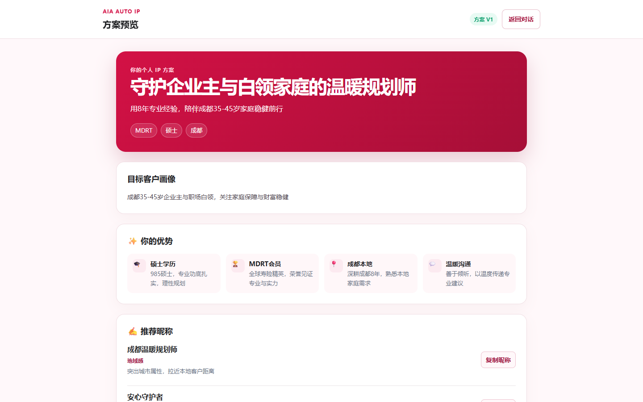
AIA AUTO IP
03
第 3 步 · 生成方案
直接说“生成方案”，专属 IP 方案立即打开
也可以点击右侧生成按钮；两种方式进入同一套生成流程。
亮点 1 · 一句话定位
定位先看全貌
目标客户、城市、从业经验、优势与荣誉会一起进入判断。
昵称不止一个
提供多个昵称方向，方便选择最像自己的那一版。
方案页采用适合手机阅读的分区排版，关键信息一眼可见。

Slide 4
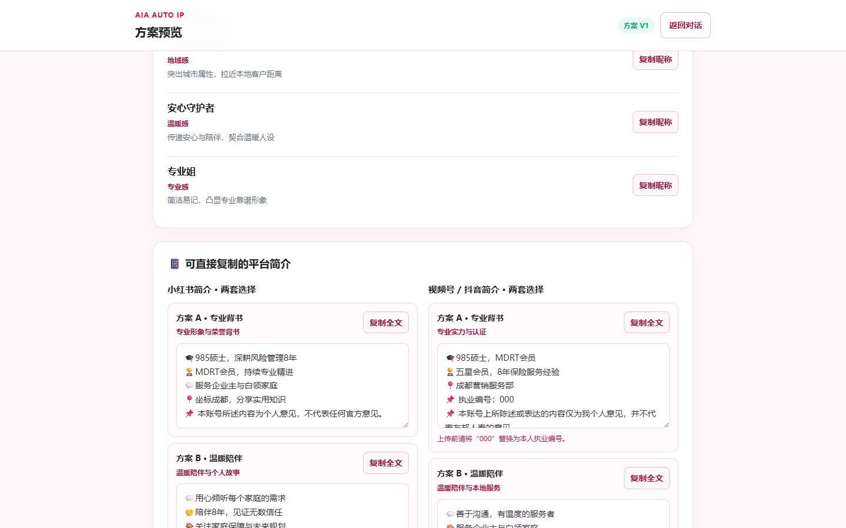
AIA AUTO IP
04
第 4 步 · 选择并复制
两套平台简介，直接复制再上传
小红书与视频号/抖音分别提供两套侧重点不同的版本。
亮点 2 · 两套选择
直接复制
每一套简介都放在文本框中，一键复制全文。
平台写法不同
视频号 / 抖音保留执业编号位置“000”，上传前替换即可。
不满意可以继续对话补充偏好，再生成新的方案版本。

Slide 5
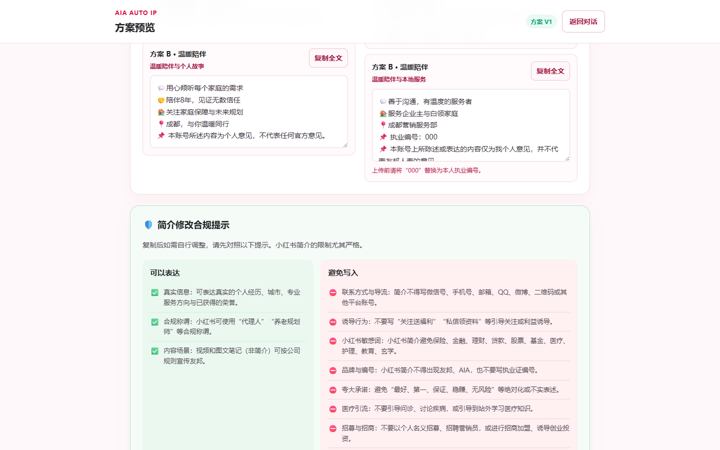
AIA AUTO IP
05
第 5 步 · 上传前核对
简介复制前，先看一眼合规提示
避免自己改文案时误加入联系方式、引流或夸大承诺。
亮点 3 · 合规提示
可以表达
真实经历、城市、专业服务方向与真实荣誉。
避免写入
联系方式、引流用语、敏感词、夸大承诺与个人招募招商。
平台提醒：小红书个人简介 7 天限修改 3 次；视频号昵称每年最多可修改 5 次。

